Slide 1
Electron入门介绍
曾宪龙

Slide 2
是什么？
The Electron framework lets you write cross-platform desktop applications using JavaScript, HTML and CSS.
It is based on Node.js and Chromium.
If you can build a website, you can build a desktop application too.
Electron began as a framework in the text editor Atom of GitHub in 2013, and was open source in spring 2014.

Slide 3
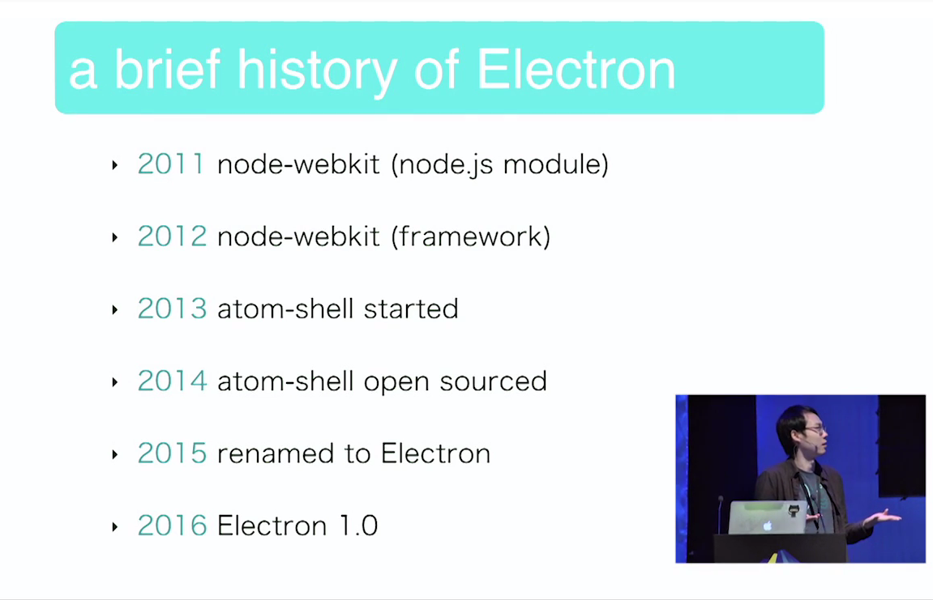
前生今世

Slide 4

上面视频截图中这哥们是谁？
Zhao Cheng
https://github.com/zcbenz

Slide 5
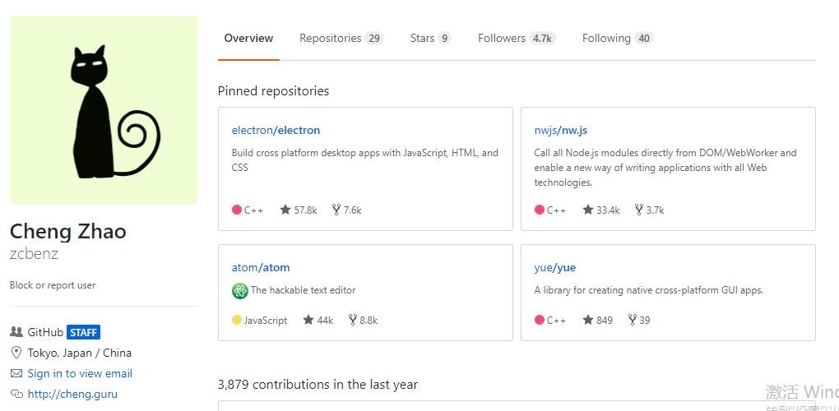
Notes:
这哥们在2012年夏天得到了去Intel实习的机会，工作的内容就是开发node-webkit。
node-webkit在最初发布的时候（2011年），并不是面向开发桌面应用程序，而是一个Node.js模块，可以创建一个WebKit窗口。
后来，他尝试将node-webkit转变成一个开发桌面应用的工具。
在他为node-webkit工作半年之后，2012年底，这个项目开始吸引越来越多的注意力，也开始引起Intel一定程度的注意。
而node-webkit的原作者rogerwang此时也得到了机会放下其他的工作，开始全职维护node-webkit。
ChengZhao也失去了对该项目的控制，无法再原来那样有足够的自由去开发新功功能，修改bug等。
而恰巧GitHub正在秘密开发Atom编辑器，所以他主动联系加入了GitHub。
他尝试将Atom迁移到node-webkit，坑太多，不稳定，无法满足需求，于是经过讨论，决定重新开发一套框架，这就是Electron的前身Atom-shell。

Slide 6

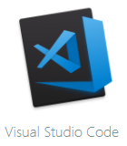
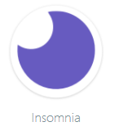
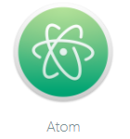
谁在用？

Slide 7
怎么用？

Slide 8
安装
首选方式，在项目中作为开发依赖
npm install electron --save-dev
其次，也可以全局安装
npm install electron -g

Slide 9
运行
node_modules/.bin/electron .
或者
electron .

Slide 10
调试web页面
对于页面中运行的js进行调试非常简单，直接使用浏览器的DevTools就行了。
注意：
BrowserWindow对象的webPreferences配置中devTools如果配置成了false，那么DevTools就用不了了。默认是开启的。

Slide 11
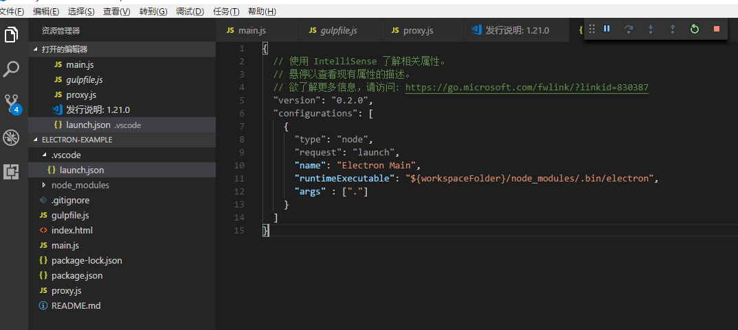
调试主进程
使用vscode进行调试，太方便了！

Slide 12
End
Thanks!

